Slide 1
Фрактали
Задачи към S09

Slide 2
Фрактали

Slide 3
Задача №1
Остров на Кох
Създайте остров на Кох
Рисуване само на бреговата ивица
Да има заливи, изпъкнали зони
Да не е деформирана окръжност, при която по едно направление има само едно сечение

Slide 4
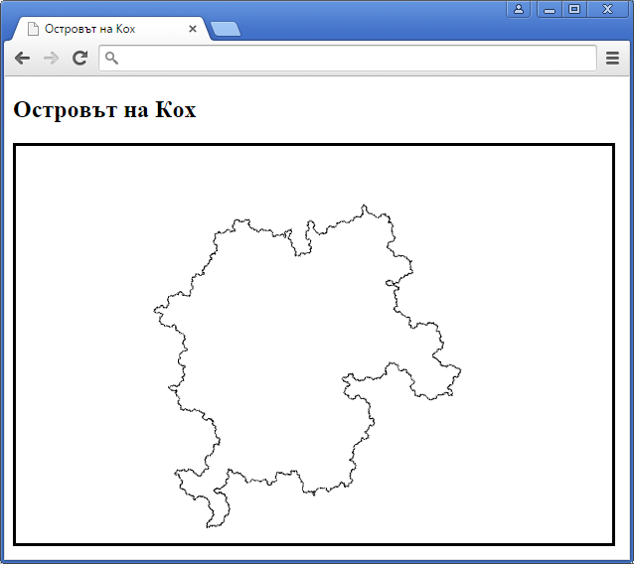
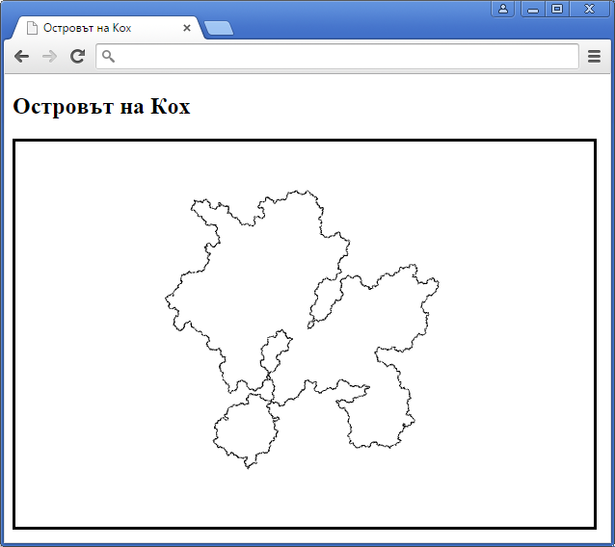
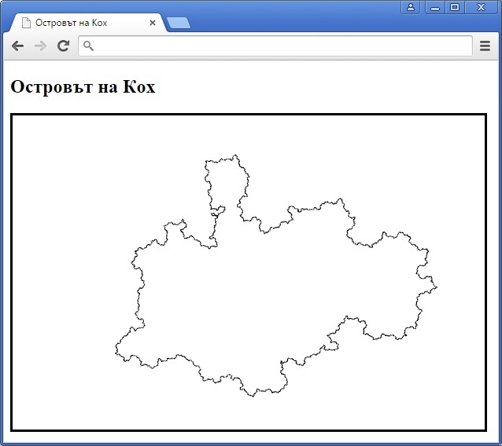
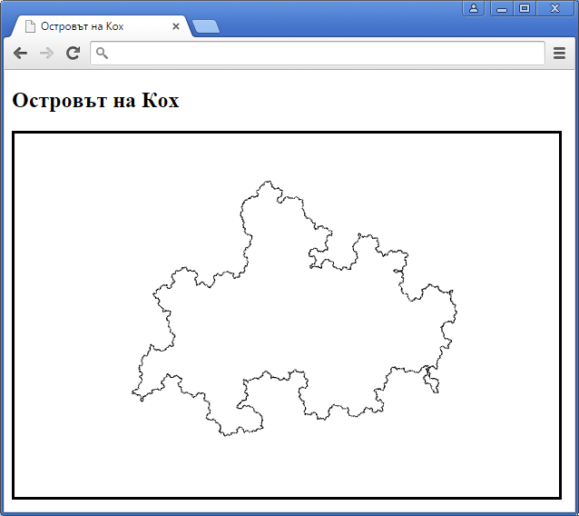
Демо
Файлове

Slide 5
Задача №2
Гъба на Менгер
Създайте фрактала Гъба на Менгер
Да е поне 2-3 нива в дълбочина

Slide 6
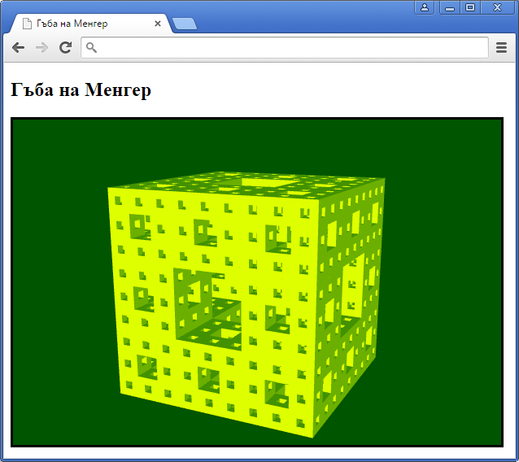
Демо
Файлове

Slide 7
Задача №3
Динамично дърво
Създайте Питагорово дърво
Ъглите в разклоненията да се променят плавно
Ъглите да не са едни и същи

Slide 8
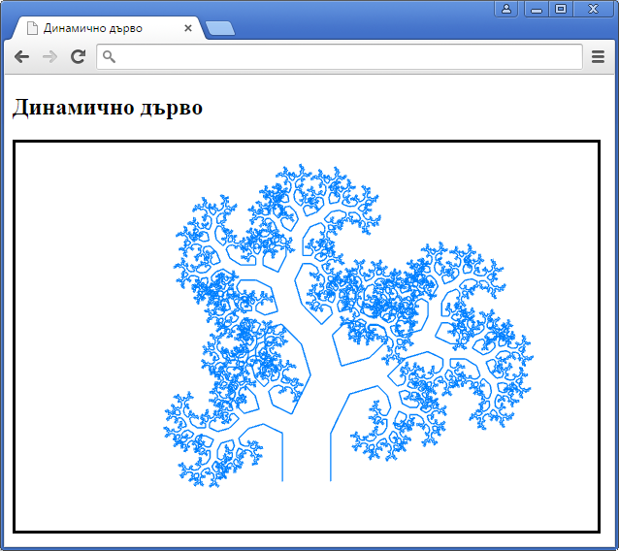
Демо
Файлове

Slide 9
Задача №4
Драконов лабиринт
Създайте лабиринт
Да се използва Драконовата крива
По възможност
Стените да са цветни ленти
Да не са плоски отгоре
Да има вертикално движение на някои стени

Slide 10
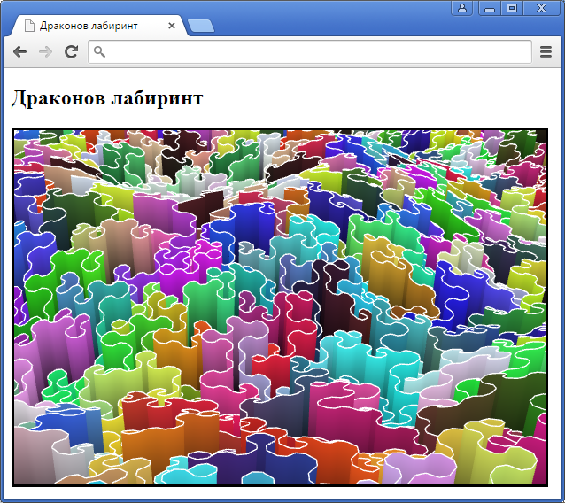
Демо
Файлове

Slide 11
Задача №5
Широколистна гора
Създайте гора от n дървета
Формата им да е като на широколистни дървета
За лекота елементите да са отсечки
Помощни функции
Fz – движение по оста Z
Rz – въртене около оста Z
Ry – въртене около оста Y

Slide 12
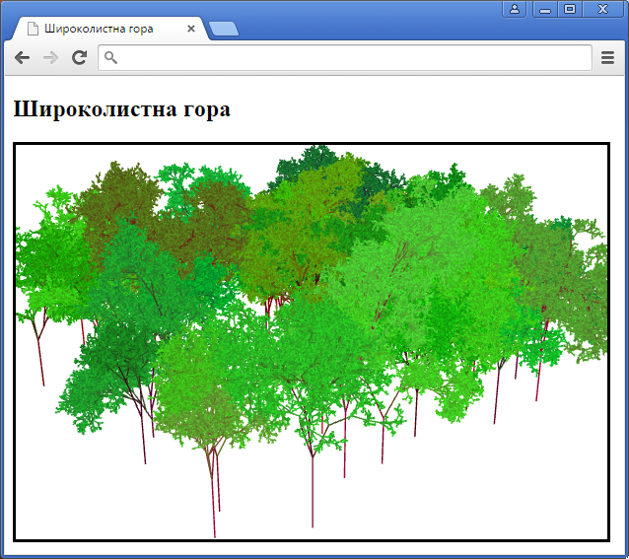
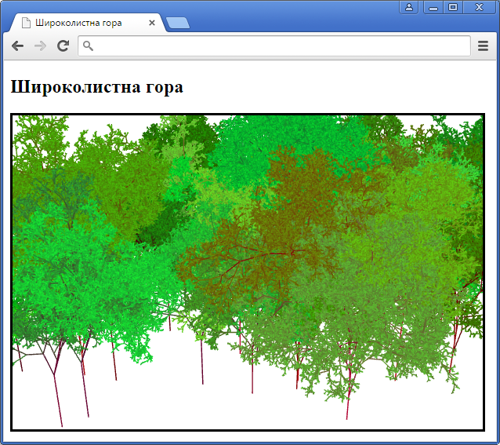
Демо
Файлове

Slide 13
Полиноми

Slide 14
Задача №6
Светещо създание
Създайте нещо като биолуминисцентна медуза
Създание с меки пипала с ярки възли в края
Движение
Създанието да се движи нагоре-надолу
Пипалата да го следват като че ли плува във вода

Slide 15
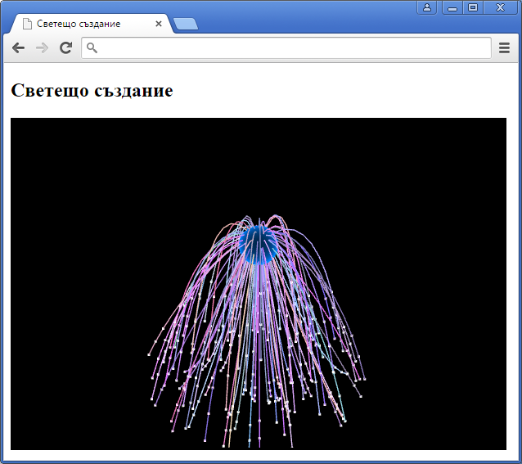
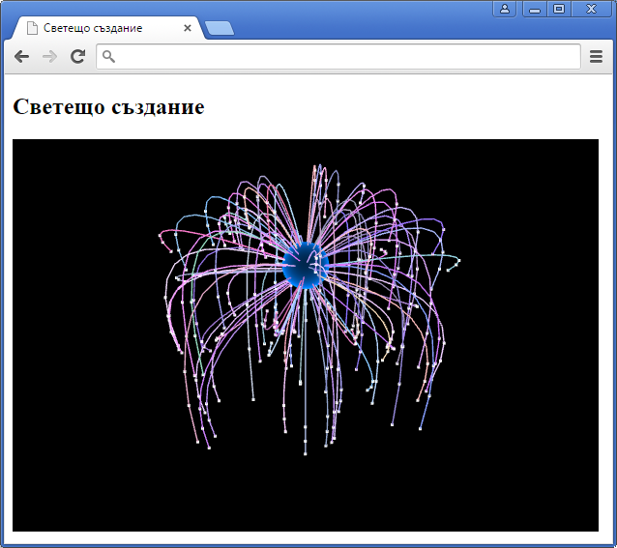
Демо
Файлове

Slide 16
Задача №7
Пластмасов стол
Създайте пластмасов стол
За него ползвайте една-единствена повърхнина на Безие
Аранжировка
Поставете столове в няколко концентрични кръга
Всички са обърнати към центъра

Slide 17
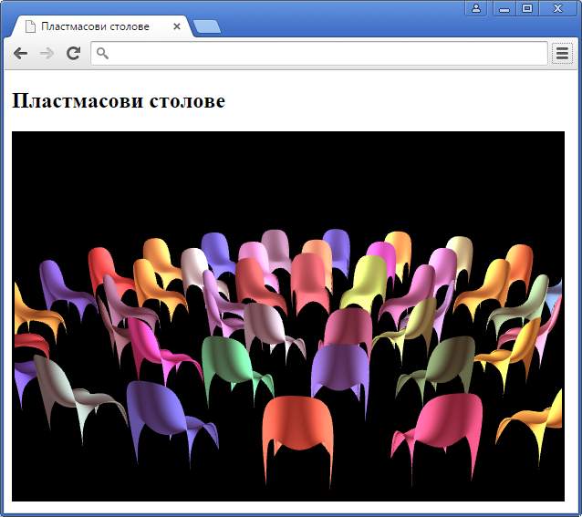
Демо
Файлове

Slide 18
Задача №8
Викингска лодка
Направете модел на викингска лодка
Корпусът да е съставен от B-сплайн повърхнини
Лодката да се поклаща странично и напред-назад

Slide 19
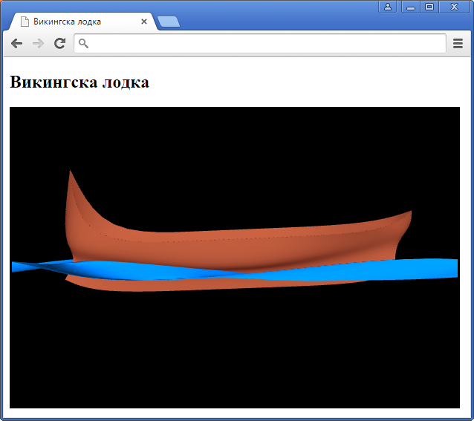
Демо
Файлове

Slide 20
Задача №9
Рицарски катинар
Направете модел на катинар с форма на сърце
Да има отвор с формата на ключалка
Да се използват само повърхности на Безие
Допълнение
Контурите на сърцето и на ключалката да са подчертани с черна линия
Катинарът да пулсира, като в издуто положение да се разглобява на съставните си повърхнини

Slide 21
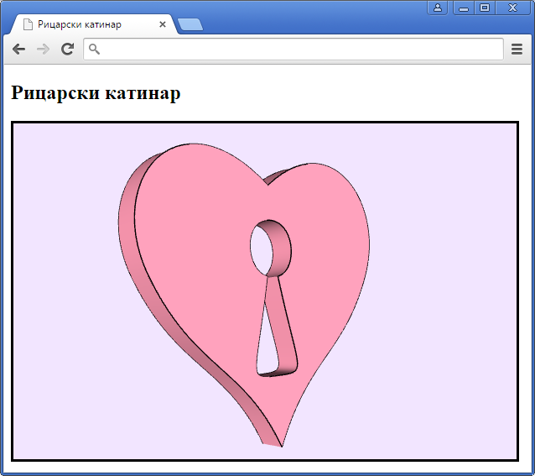
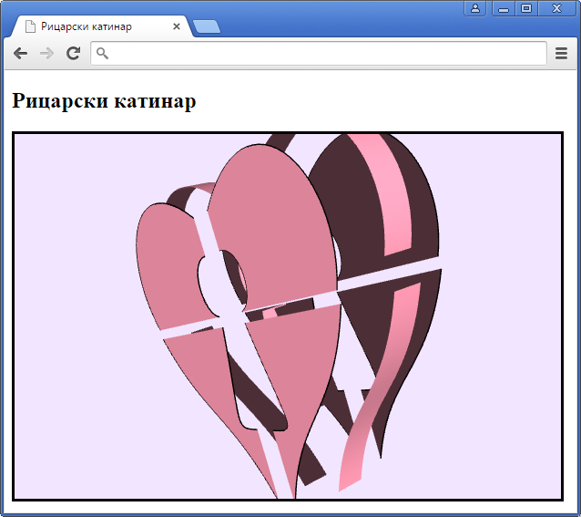
Демо
Файлове

Slide 22
Край

